Slide 1


Impariamo il coreano!
Lezione 8 di coreano con Nancy

Slide 2


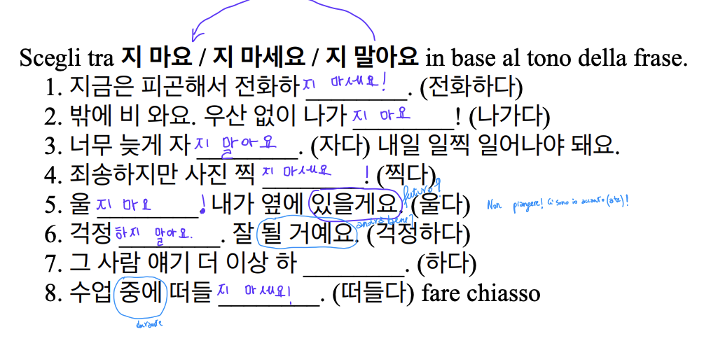




Come nasce il coreano?
목차

Slide 3
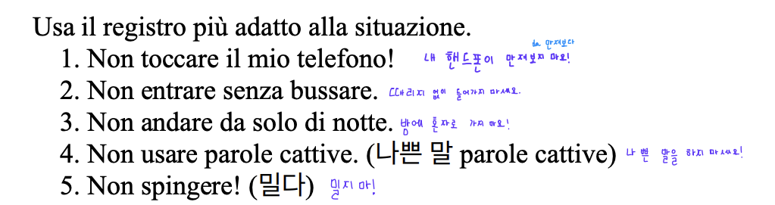


Come nasce il coreano?
목차

Slide 4
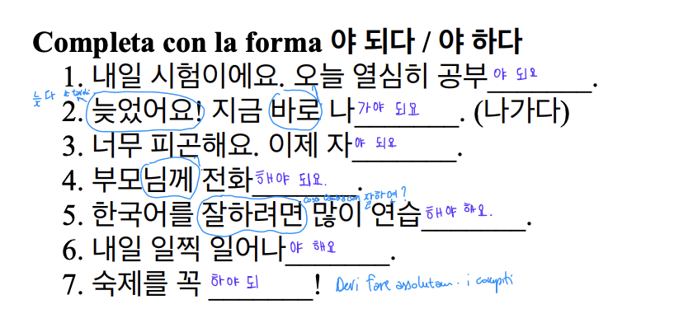





Come nasce il coreano?
목차

Slide 5
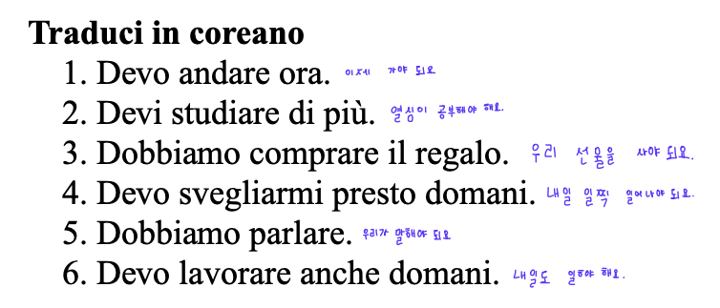



Come nasce il coreano?
목차

Slide 6
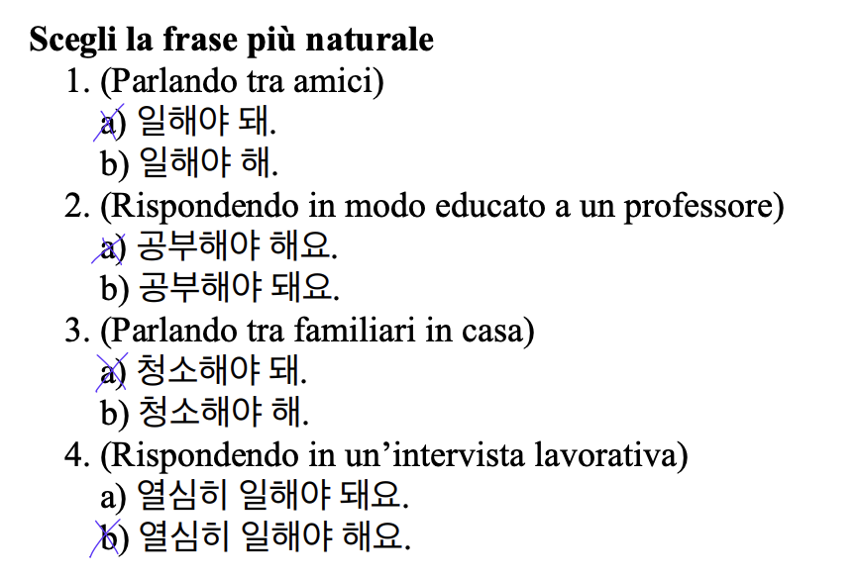


Come nasce il coreano?
목차

Slide 7
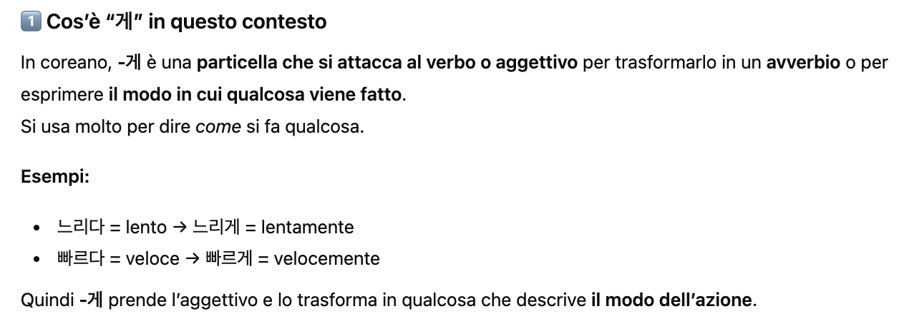



Come nasce il coreano?
목차

Slide 8
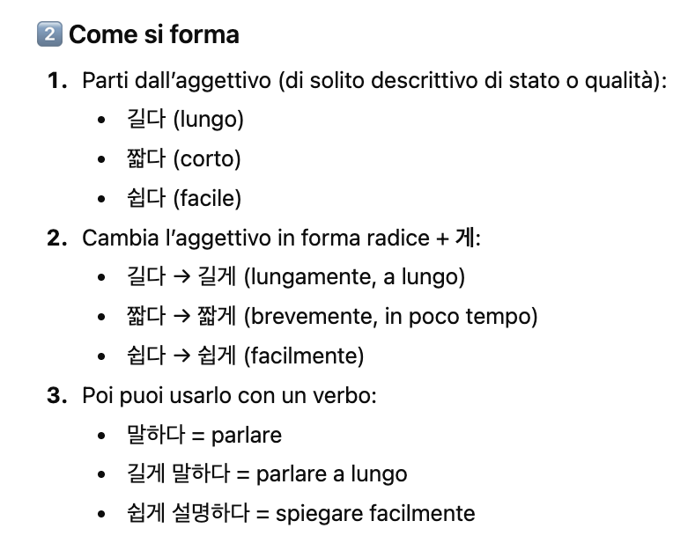
Come nasce il coreano?
목차

Slide 9




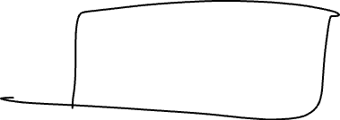
Come nasce il coreano?
목차

Slide 10
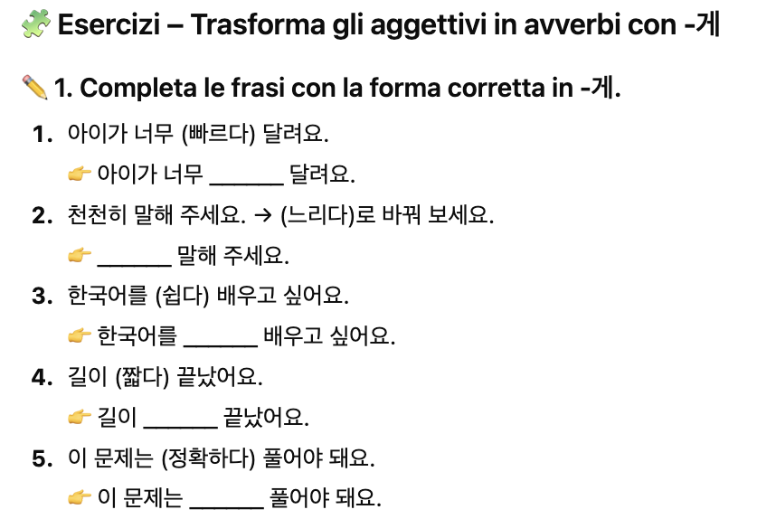

Come nasce il coreano?
목차

Slide 11






Come nasce il coreano?
목차

Slide 12
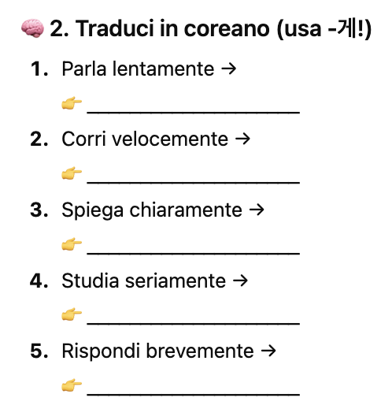


Come nasce il coreano?
목차

Slide 13
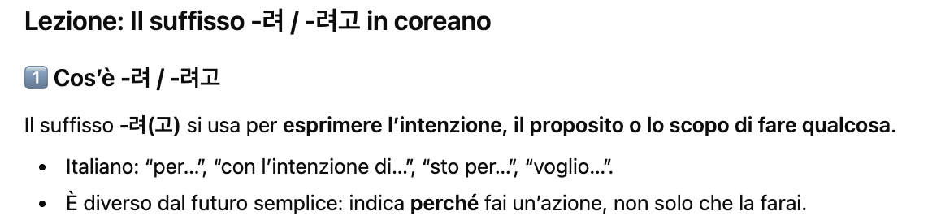

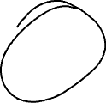
Come nasce il coreano?
목차

Slide 14
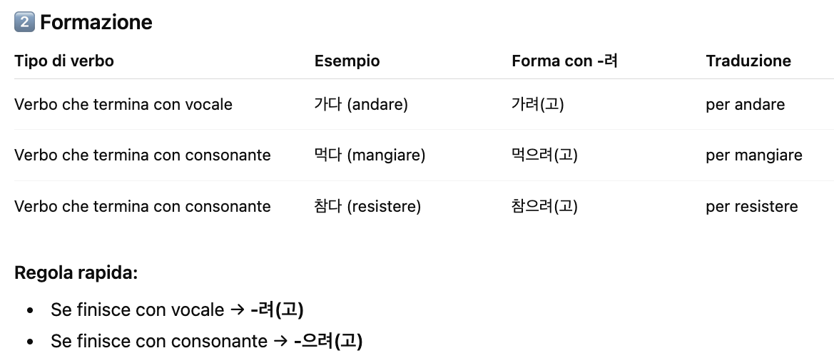

Come nasce il coreano?
목차

Slide 15
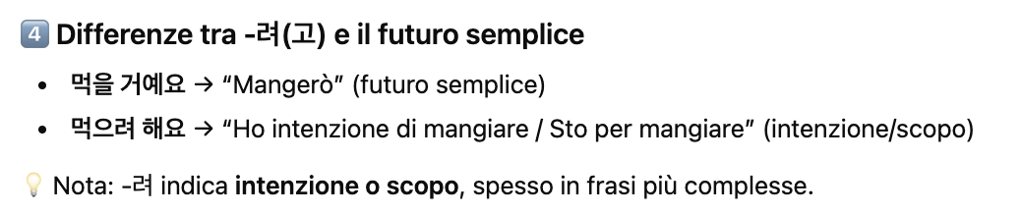
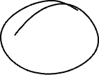




Come nasce il coreano?
목차

Slide 16
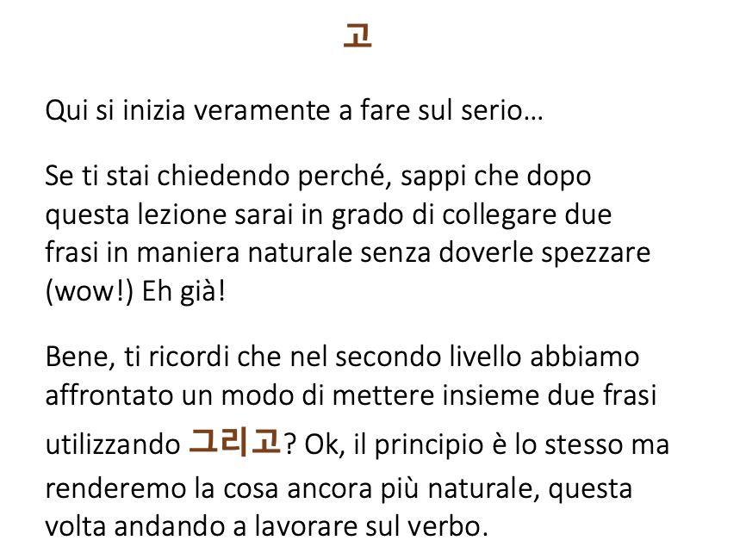

Come nasce il coreano?
목차

Slide 17
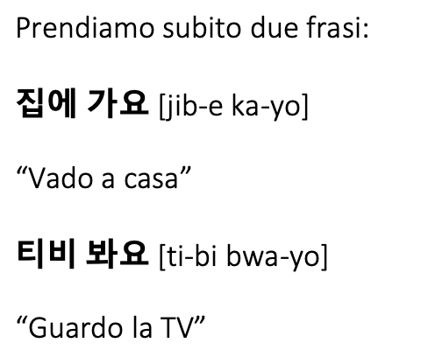
Come nasce il coreano?
목차

Slide 18
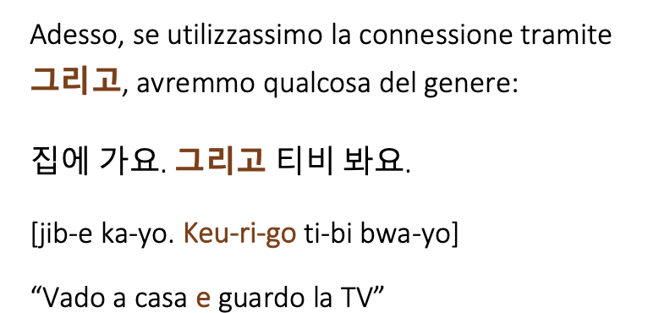
Come nasce il coreano?
목차

Slide 19
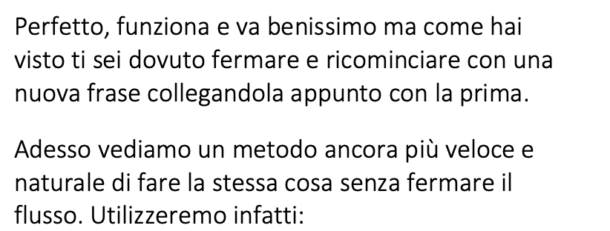
Come nasce il coreano?
목차

Slide 20
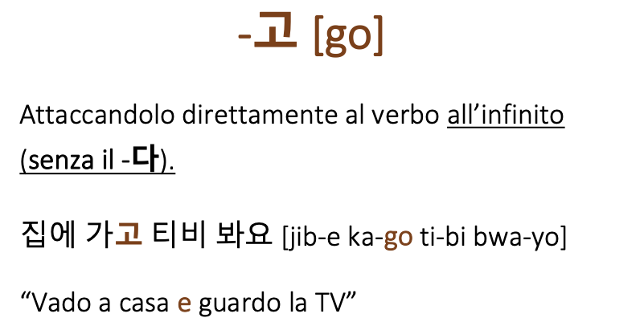


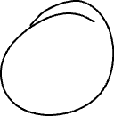
Come nasce il coreano?
목차

Slide 21
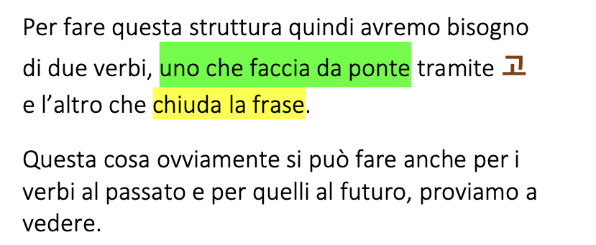
Come nasce il coreano?
목차

Slide 22
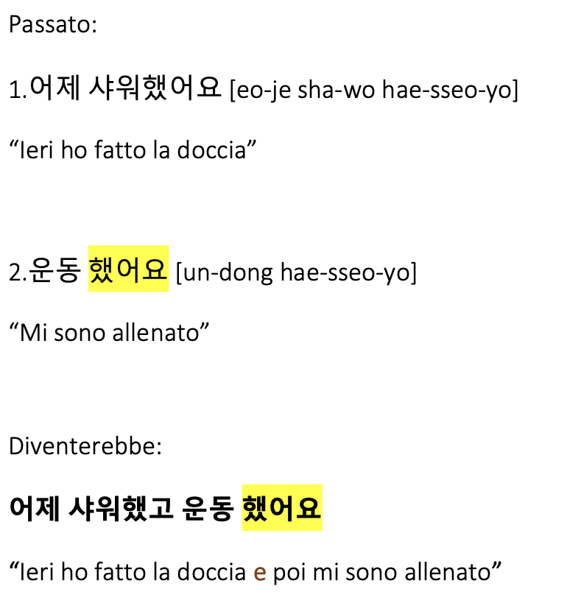
Come nasce il coreano?
목차

Slide 23
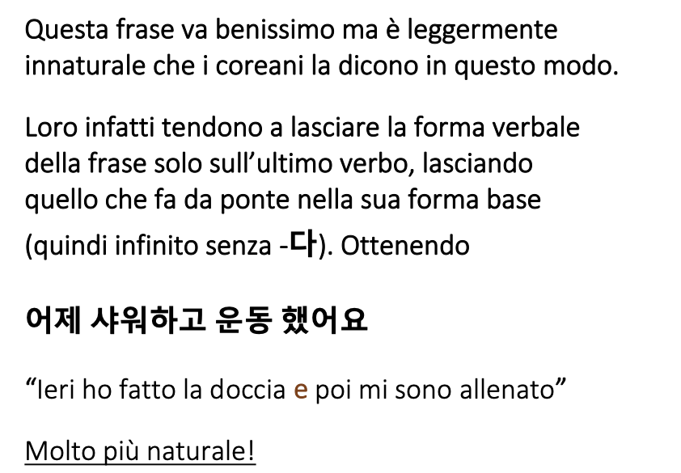
Come nasce il coreano?
목차

Slide 24
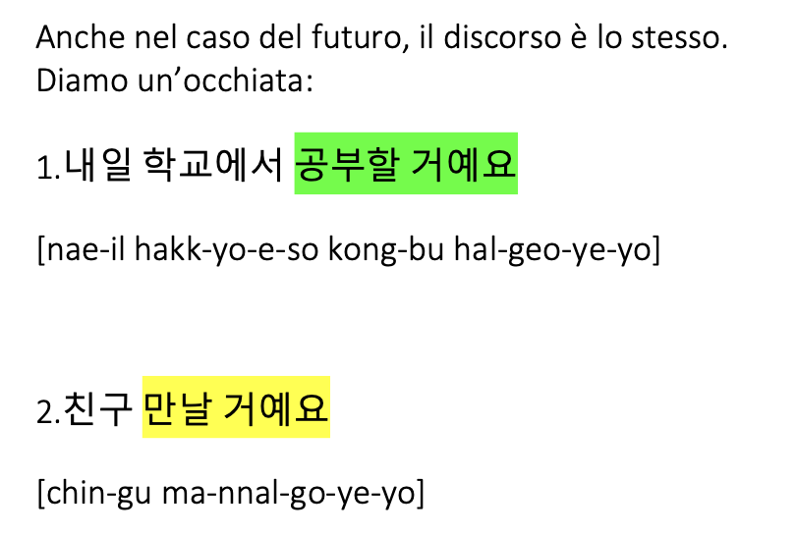
Come nasce il coreano?
목차

Slide 25
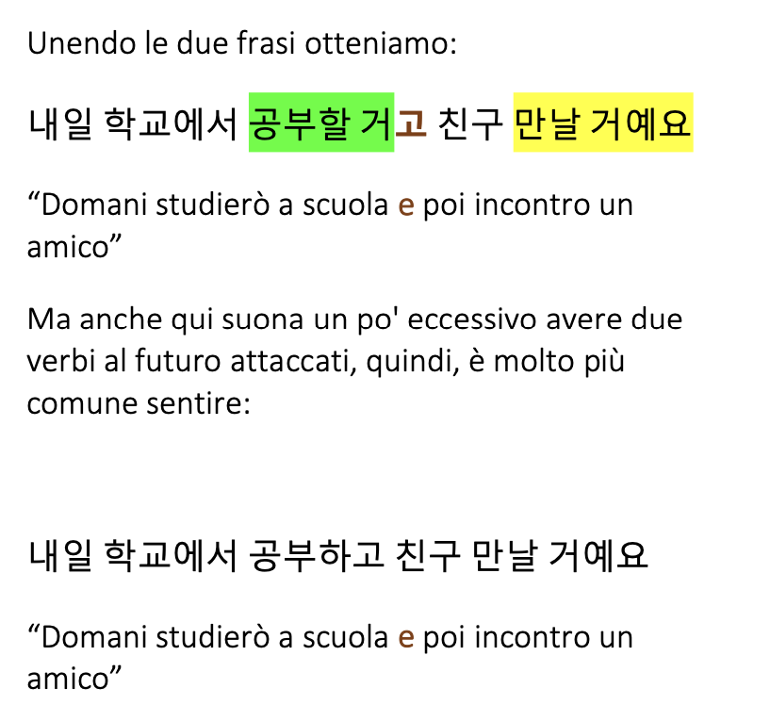



Come nasce il coreano?
목차

Slide 26
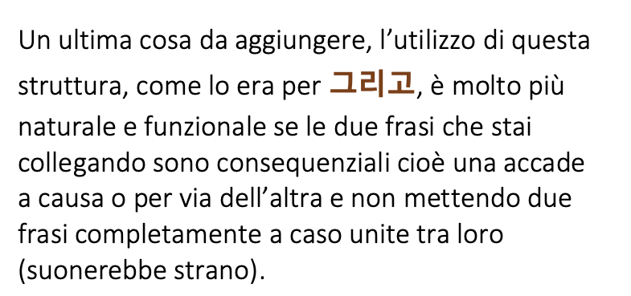
Come nasce il coreano?
목차

Slide 27
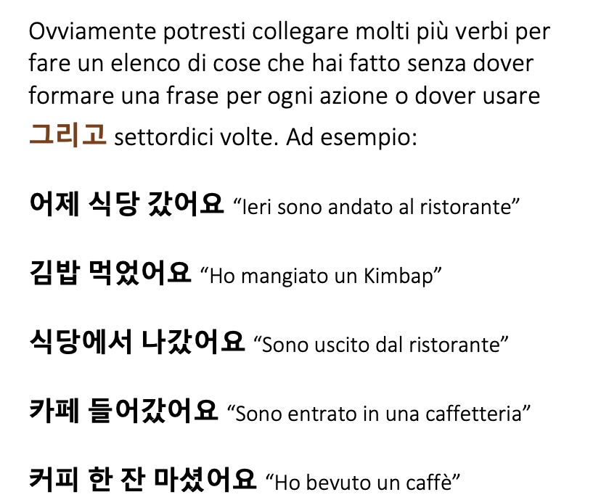

Come nasce il coreano?
목차

Slide 28
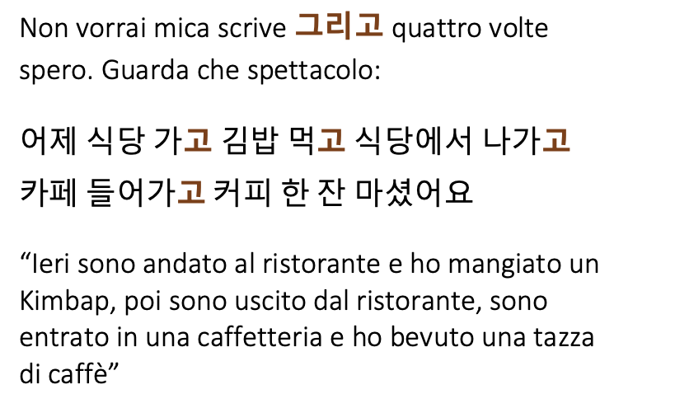
Come nasce il coreano?
목차

Slide 29
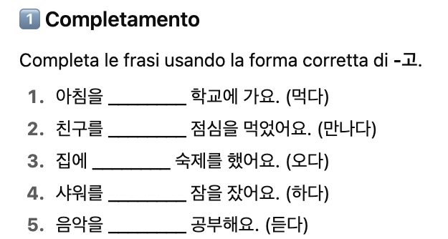

Come nasce il coreano?
목차

Slide 30
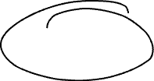
Come nasce il coreano?
목차

Slide 31
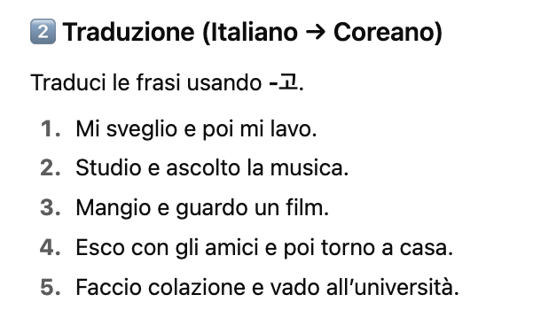

Come nasce il coreano?
목차

Slide 32
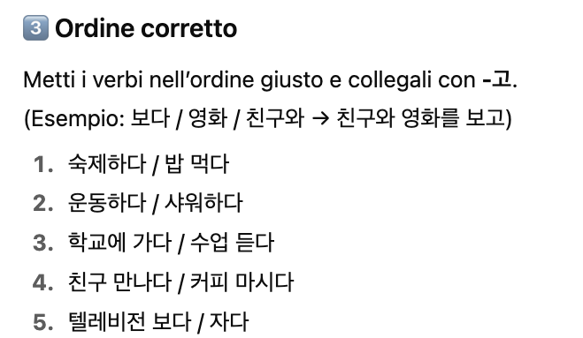



Come nasce il coreano?
목차

Slide 33
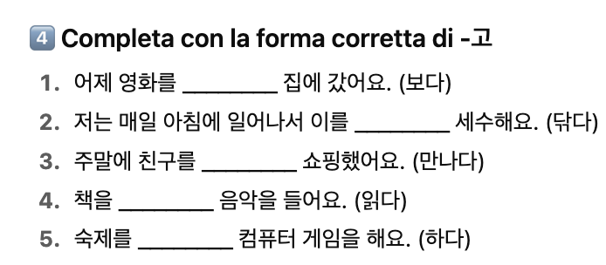





Come nasce il coreano?
목차

